Slide 1
Testing Database Engines via Pivoted Query Synthesis
OSDI ’20
Manuel Rigger, Zhendong Su
ETH Zurich, Switzerland
Presented by Edwardzcn (Chuannan Zhang)
Notes:
asjdhakd

Slide 2
Outline
Background
Design and Implementation
Evaluation
Conclusion

Slide 3
Outline
Background
Design and Implementation
Evaluation
Conclusion

Slide 4
Database Management Systems (DBMSs)
Notes:
数据库是现代计算机应用不可缺少的一部分，而基于关系模型的DBMS也一直是许多应用的核心组件，来帮助用户设计并使用数据库。

Slide 5
Database Management Systems (DBMSs)
Notes:
DBMS的普及之广，单以SQLite来简单说明，目前有超过1e12的数据库正在被人们使用，而且这个数目还在持续增长。

Slide 6
Database Management Systems (DBMSs)
Notes:
如此庞大的使用量，如果DBMS本身出现了bug，影响也将是广泛的。使用数据库的应用自然不希望DBMS本身出现问题，所以有一批科研人员一直在进行有关 DBMS 软件故障探测的研究。

Slide 7
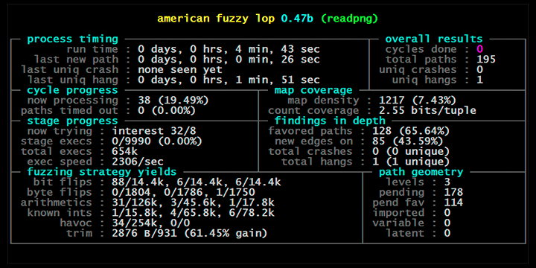
Test DBMSs
SQLsmith
Random query generator
American fuzzy lop (AFL)
Fuzzer
By Google
Notes:
检测DBMS的手段和工具已经被开发出来一些，使用的较多的比如SQLsmith还有AFL

Slide 8
Test DBMSs
SQLsmith
Random query generator
American fuzzy lop (AFL)
Fuzzer
By Google
“cannot attach logic bugs”
Notes:
不过，这些工具/方法存在一个共同的问题。他们都用来检测DBMS进程出现崩溃的情况（比如出现buffer overflow），但都无法检测逻辑bug。 Fuzzing 比较浅显： 盲目的，随机的变异使得极不可能到达测试代码中的某些代码路径，从而使某些漏洞牢不可破。

Slide 9
Example: SQLite3 Bug
Notes:
逻辑bug，就是那些并不会使程序崩溃，但是DBMS的运行结果违反了期望语义逻辑，比如查询结果遗漏了一行，本应给出查询结果但是却得到空结果。
我们举一个SQLite的例子来说明

Slide 10
Example: SQLite3 Bug
Notes:
我们举一个SQLite的例子来说明

Slide 11
Example: SQLite3 Bug
Notes:
我们举一个SQLite的例子来说明

Slide 12
Example: SQLite3 Bug
Notes:
我们举一个SQLite的例子来说明

Slide 13
Example: SQLite3 Bug
Notes:
我们举一个SQLite的例子来说明

Slide 14
Example: SQLite3 Bug
Notes:
我们举一个SQLite的例子来说明

Slide 15
Example: SQLite3 Bug
Notes:
我们举一个SQLite的例子来说明

Slide 16
Example: SQLite3 Bug
Notes:
我们举一个SQLite的例子来说明

Slide 17
Example: SQLite3 Bug
Notes:
NULL 并没有包含在最终的结果集中。从这一过程中，我们能发现，这段SQL并没有导致DBMS出现崩溃等异常，但是返回的结果却是不符合我们预期的，类似的bug都称之为逻辑bug。

Slide 18
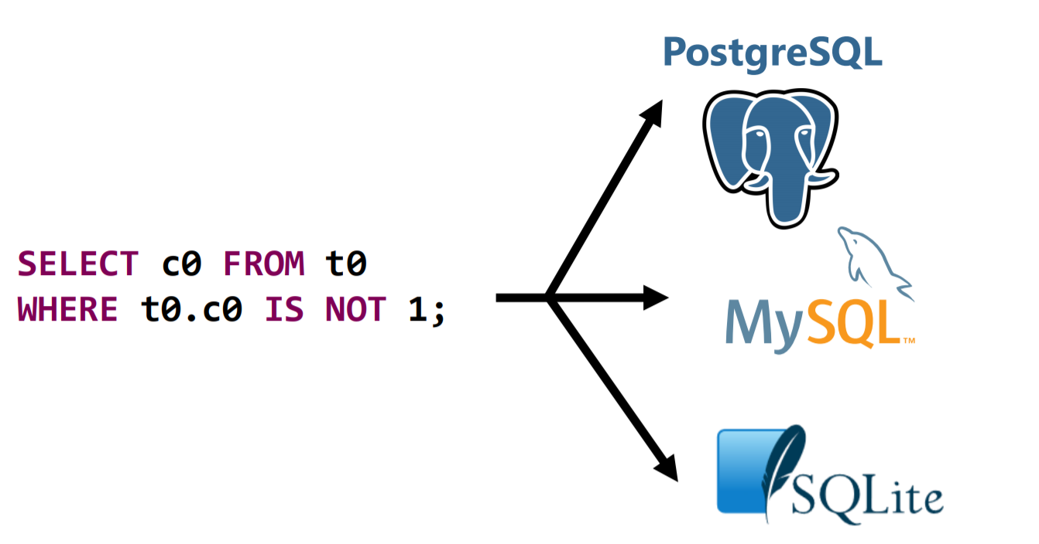
Background: Differential Testing
Massive Stochastic Testing of SQL by Slutz, 1998.
Notes:
针对逻辑bug检测方法，先前也有一些研究，其中最早的是1998年Slutz提出的 差别检验法。大致含义是，在不同的DBMS上运行相同语义的SQL代码

Slide 19
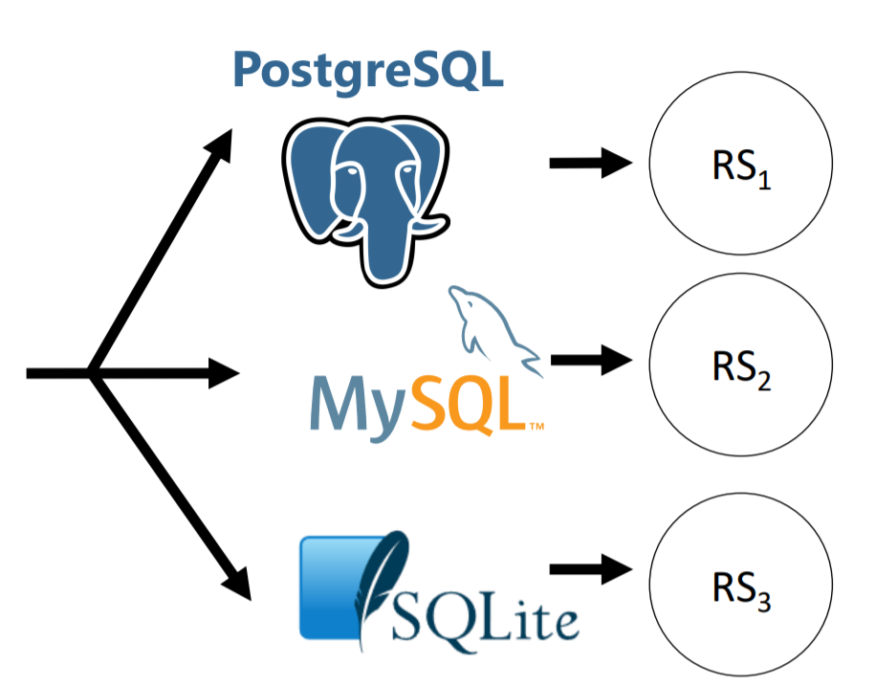
Background: Differential Testing
Notes:
通过比对运行结果，比如上图我们运行在P M S三个DBMS中，对比最终的结果集

Slide 20
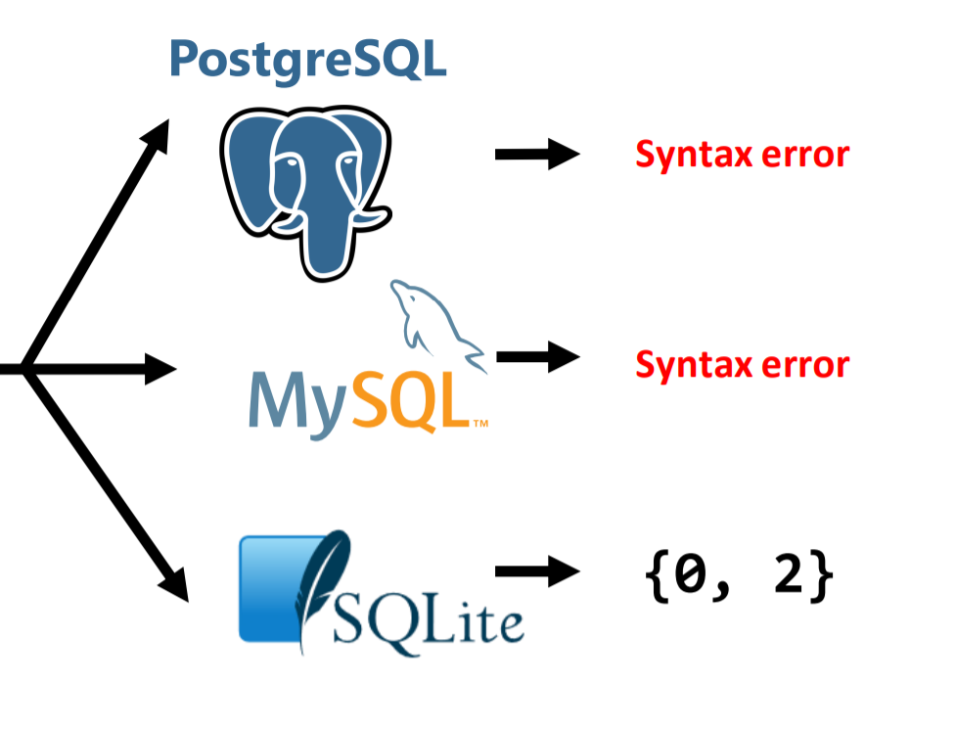
Background: Differential Testing
Tool: RAGS
Limitation:
Syntax error
All wrong
Notes:
实现工具：RAGS，局限：尽管 DBMSs 都使用 SQL，但都对标准进行扩展，并在一些部分不尽相同，因此在不同 DBMSs 实现完全一致的语义很困难。另外，极端情况下，如果比对的三个DBMS都出现了相似的逻辑bug，这种方式也是无法找出的。

Slide 21
Outline
Background
Design and Implementation
Evaluation
Conclusion

Slide 22
Goal: Automatically Find Logic Bugs
Without differential testing
Notes:
文章的目标，就是提供一种寻找逻辑Bug的新方式，而非过去的差异比对的方式。

Slide 23
Goal: Automatically Find Logic Bugs
Pivoted Query Synthesis （PQS）
Tool: SQLancer
Core idea: generate randomly-selkected row (pivot row) and query which return the result including that row
Notes:
那么本文提出的新的方法是Pivoted Query Synthesis （PQS）
实现工具：SQLancer
核心思路：randomly-selected row（pivot row），组织查询，使得其结果必须包含该 pivot row。

Slide 24
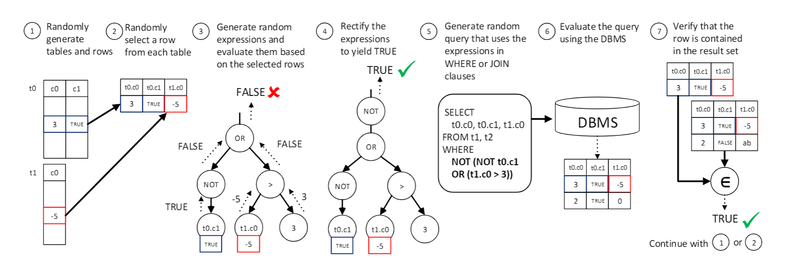
Overview

Slide 25
Overview

Slide 26
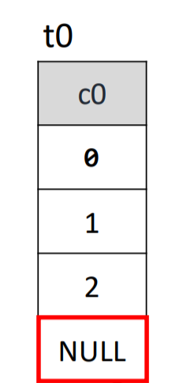
Approach

Slide 27
Approach
Notes:
步骤3-5所做的工作，就是生成用以包含pivot row 的谓词表达，这里更像是做一个填空题

Slide 28
Approach
Notes:
既然要计算值，每一个节点必须提供 \mathsf{execute()}execute() 方法来计算节点的结果。叶子节点直接返回值 Leaf nodes directly return their assigned constant value. Column nodes are assigned the valuethat corresponds to their column in the pivot row.
AST interpreters 要比 programming language 要简单很多，因为所有的节点都是字面值（换言之，不需要考虑可变存储）。bottleneck，DBMS 如何计算值，而不是 SQLancer，比如 LIKE 正则表达操作符，要超过 50 代码行 in SQLancer

Slide 29
Approach
Notes:
叶子节点直接返回值 Leaf nodes directly return their assigned constant value. Column nodes are assigned the valuethat corresponds to their column in the pivot row.
AST interpreters 要比 programming language 要简单很多，因为所有的节点都是字面值（换言之，不需要考虑可变存储）。bottleneck，DBMS 如何计算值，而不是 SQLancer，比如 LIKE 正则表达操作符，要超过 50 代码行 in SQLancer

Slide 30
Approach
Notes:
当然，这里存在一个问题，如果我们自动生成的不为True怎么办，修复机制。

Slide 31
Approach
Notes:
修复机制，对于简单的三值逻辑，我们可以通过增加一个修复机制来解决这个问题。

Slide 32
Approach
Notes:
最后的验证，

Slide 33
Outline
Background
Design and Implementation
Conclusion

Slide 34
Conclusion
Contribution
Provide a new design for test DBMS
PQS
SQLancer
Limitations and future work
Requires understanding of the SQL semantics
Ordering
Notes:
总结本篇文章，主要贡献是提出了一种基于RDMA的KVS设计，针对C-RKV和S-RKV架构的不足提出了混合架构，并且引入了ML模型更好地优化client端地cache. 更好地平衡了服务器端CPU负载，客户端内存占用以及系统整体性能。
目前文章的工作仅支持固定长度的keys，以及简单的ML模型，比如线性回归。之后的研究会针对这两点进行拓展。

Slide 35
Testing Database Engines via Pivoted Query Synthesis
OSDI ’20
Thanks
Presented by Edwardzcn (Chuannan Zhang)

